Slide 1
运动员发言人/全球信使

Slide 2
对运动员的
期望
尊重发言人
在课堂上积极参与
主动提问
尽量减少干扰

Slide 3
对导师的
期望
用心倾听
准备好在运动员学员提出要求时提供帮助
不要代替运动员发言，仅在运动员寻求帮助时提供帮助
不要代替运动员发言或假设他们需要帮助，先询问他们
充满活力、积极向上
尽量减少干扰

Slide 4
对辅导员的
期望
准备好教学并努力满足所有运动员的需求
向学员发起挑战，鼓励他们了解关于自己和他人的新内容
为每位运动员提供成功和成长的机会
支持并参与讨论和提问，促进学习
尊重、关心运动员和导师
营造相互尊重、快乐学习的氛围

Slide 5
介绍
自我介绍！
姓名
分享您最喜爱的破冰活动
Notes:
*提到如何打破僵局，从一开始就很好地吸引您的观众

Slide 6
运动员发言人/全球信使培训
运动员发言人培训课程的目的是：
培训运动员所需的领导技能，使他们能够作为发言人有效参与。
运动员能够通过不同的方式（语言、传统媒体、社交媒体等）分享他们的故事。
运动员主导有关特殊奥林匹克运动会的信息传递。

Slide 7
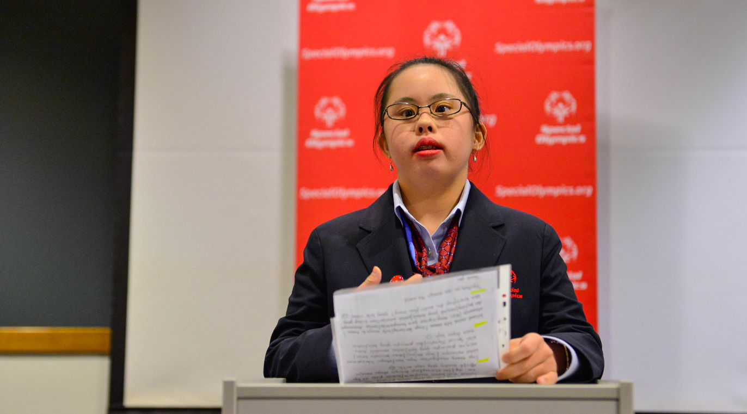
运动员发言人扮演什么角色？
Notes:
运动员发言人/全球信使的职责是推广、宣传和向他人介绍特殊奥林匹克运动会的使命、好处和方向。运动员发言人可以利用公开演讲和媒体的力量传播有关特殊奥林匹克运动会运动的消息。
运动员发言人：
了解特殊奥林匹克运动会。
了解有关特殊奥林匹克运动会的事实。
了解向人们提供信息的不同方式；它不仅限于口头演讲
宣传和推广特殊奥林匹克运动会。
代表特殊奥林匹克运动会。
请注意：我们正在介绍“运动员发言人”一词，以表现运动员宣传特殊奥林匹克运动会的所有方式。您可以使用此术语来代替“全球信使”，或者继续使用“全球信使”，认可其作用超越公开演讲。具体哪个词更合适，因您的项目而定。
参加这次培训的运动员大多在国家或地方一级进行培训。Sargent Shriver 国际全球信使是特殊奥林匹克运动会运动员，他们被指定为发言人，在特定的任期内代表他们的地区和项目，传播运动的信息和愿景。如果您想了解更多有关 Sargent Shriver 国际全球信使的知识，请点击这里。

Slide 8
模块概述
第 1 课：分享您的故事
每个人都有故事。在这堂课中，您将学习编写故事所需的技能，并使之成为他人的行动号召。
第 2 课：撰写演讲稿
演讲稿需要有目的、介绍、正文和结论。在这节课中，您将学习协作工作对于撰写演讲稿的重要性。
第 3 课：发表演讲
您将学习有助于您通过演讲和一些实践活动产生影响力的工具。
第 4 课：媒体培训
当与媒体分享您的故事时，您一定要知道如何以真实诚恳的方式传达它。

Slide 9
第 1 课：分享您的故事
在本课中，我们将：
学习编写故事所需的技能，并使之成为他人的行动号召。

Slide 10
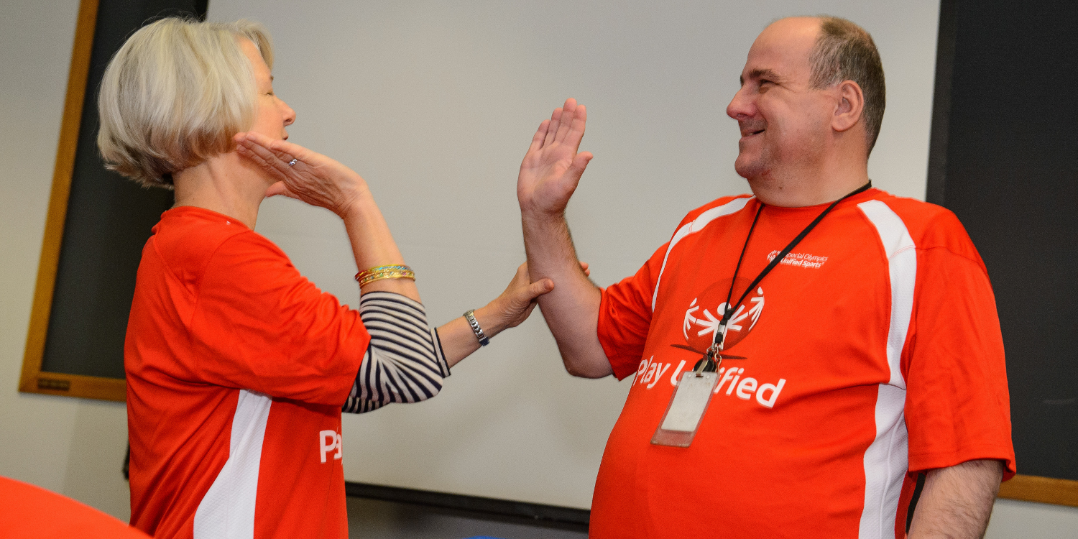
分享您的故事
活动 1
视频
Notes:
播放 Ben Collins 视频，他是 SO 运动员和工作人员，标题为“欢迎来到我的世界”：http://www.espn.com/video/clip?id=23916328
活动 1（10 分钟）。看完 Ben 的视频后，我们来思考以下问题。您可以在回答时解除静音，也可以在聊天框中输入文字：
为什么与他人分享 Ben 的故事很重要？
对于看到 Ben 的故事的那些人，会发生些什么？

Slide 11
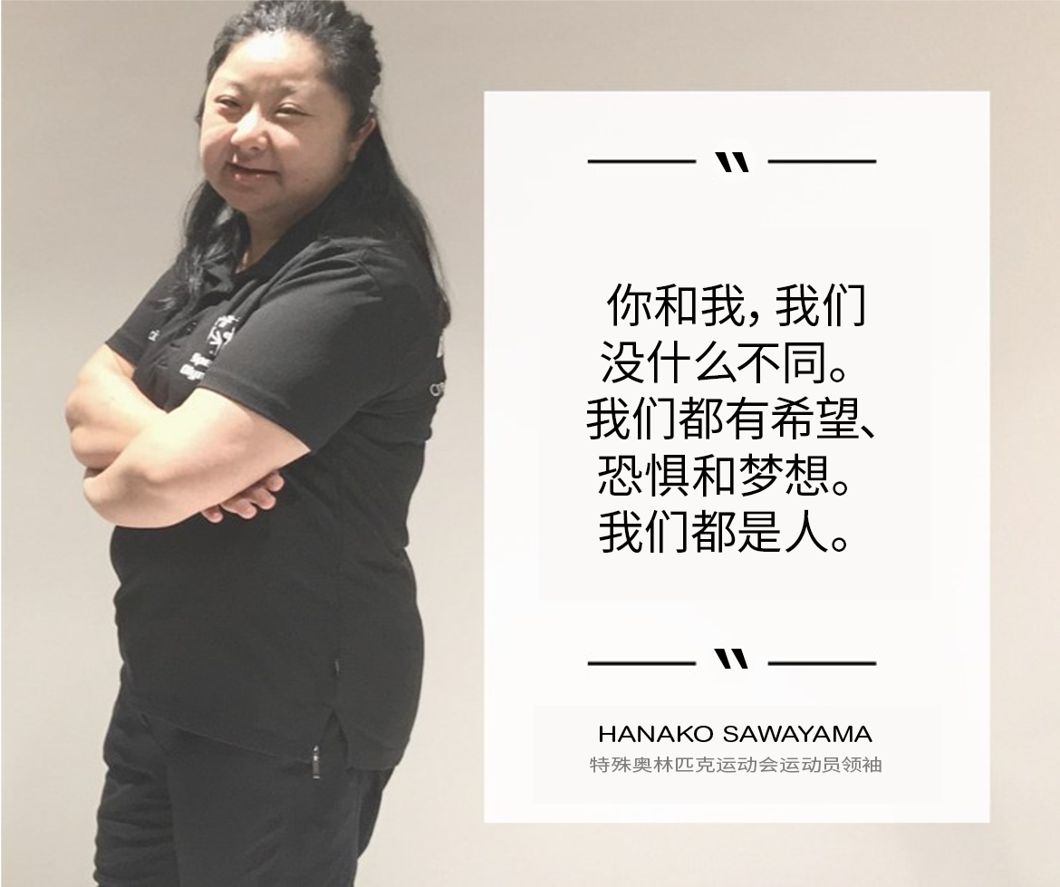
为什么您的 故事很重要？
真实的故事。
与他人建立联系。
Notes:
要再次重申，每个故事都很重要。故事把人们与运动联系起来，让他们关心运动。作为运动员和智障人士，来自您的真实故事展示了您如何成为领袖，以及您的经历为何重要。您需要对自己的故事负责，而非由他人来负责。您才是那些有残疾经历的人，所以您需要为自己和其他残疾人大声疾呼。如果其他人不知道您的经历，他们会假设您能做什么和不能做什么。

Slide 12
编写您的故事
活动 2
您是如何在场上或场外担任领袖的？
请告诉我们让您感到最自豪或更难忘的时刻。此刻您感觉如何？
您的故事如何展示您的才能和技能？
作为运动员领袖，您的目标是什么？
您希望每个人都知道的关于您的一件事是什么？
Notes:
活动 2（15 分钟）：在开始编写您的故事之前，一定要从容地思考您自己和您的生活。要帮助处理此过程，请考虑您对以下问题的回答。您将被分到分组讨论室，小组中的每个人将选择两个问题来回答：
您是如何在场上或场外担任领袖的？
请告诉我们让您感到最自豪或更难忘的时刻。此刻您感觉如何？
您的故事如何展示您的才能和技能？
作为运动员领袖，您的目标是什么？
您希望每个人都知道的关于您的一件事是什么。
当小组再次聚集在一起时，请他们与他人分享谈论自己的感受。

Slide 13
编写您的故事
活动 2
您的故事重点是什么？
您作为一名竞技运动员的历程
您作为运动员领袖的领导角色
您现在的工作和独立生活
您的成长历程和您面临的障碍
Notes:
现在，您将开始编写自己的故事，以下是您需要考虑的一些重要事项。
当我们讨论这些观点时，想想您自己，开始选择您想分享的故事。有些故事可能太私人了，无法分享。绝不要迫于压力去分享您不想分享的生活经历。它们是您的故事，如果您不希望其他人知道您的一切，他们就没有权利知道。

Slide 14
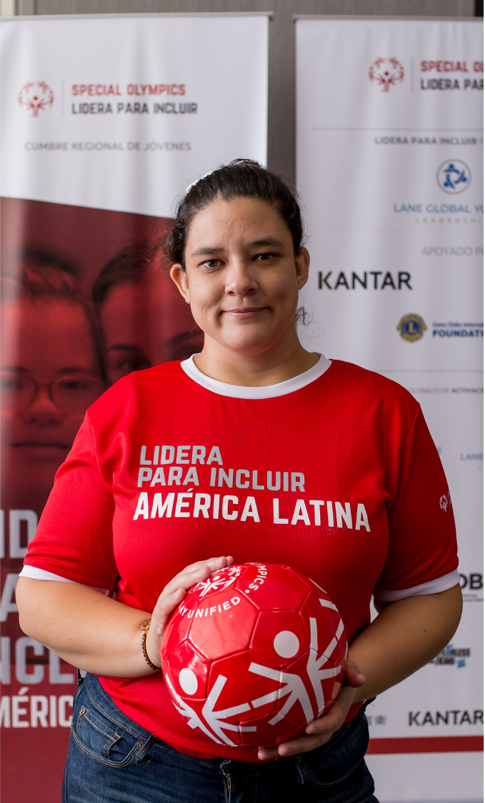
编写您的故事
活动 2
描述 前后变化？发生了哪些改变？
添加您故事中独有的任何细节。您的故事中有什么令人震惊的或令人惊讶的时刻或巧合吗？
Notes:
现在，您将开始编写自己的故事，以下是您需要考虑的一些重要事项。
当我们讨论这些观点时，想想您自己，开始选择您想分享的故事。有些故事可能太私人了，无法分享。绝不要迫于压力去分享您不想分享的生活经历。它们是您的故事，如果您不希望其他人知道您的一切，他们就没有权利知道。

Slide 15
编写您的故事
活动 2
您是什么时候参加特殊奥林匹克运动会的，为什么？
您最喜欢的运动是什么，为什么？
自从您开始参加特殊奥林匹克运动会以来，您的生活发生了什么改变？
特殊奥林匹克运动会对您意味着什么？它让您发生了怎样的改变？
您最引以为豪的是什么？
在您的国家/地区，人们如何对待智障人士？这对您来说是个问题吗？
特殊奥林匹克运动会如何改善人们的态度，在您的国家/地区团结人心，构建和谐社会？
Notes:
现在，您将开始编写自己的故事，以下是您需要考虑的一些重要事项。
当我们讨论这些观点时，想想您自己，开始选择您想分享的故事。有些故事可能太私人了，无法分享。绝不要迫于压力去分享您不想分享的生活经历。它们是您的故事，如果您不希望其他人知道您的一切，他们就没有权利知道。

Slide 16
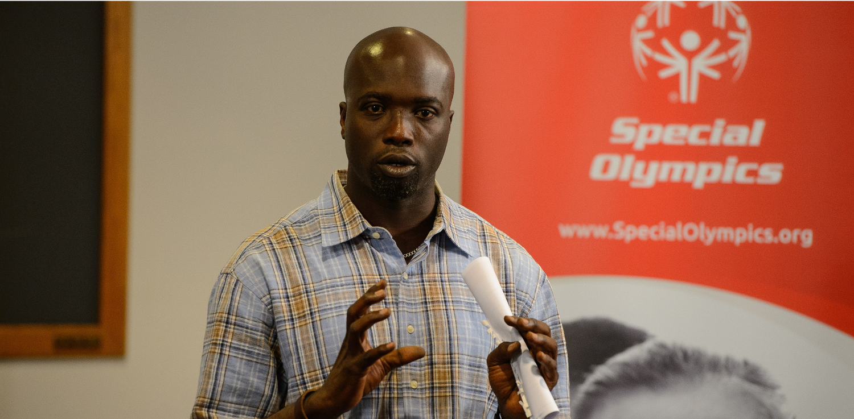
分享您的故事
活动 3
视频
Notes:
活动 3（20 分钟）：我们来看看特殊奥林匹克运动会运动员和工作人员 Kester Edwards 的故事：https://youtu.be/LQ3nhM3GBCE
看完视频后，将小组分到 3 个分组讨论室。每个分组讨论室将尝试确定 Kester 故事中的以下几个方面：
故事重点是什么？
描述前后变化？发生了哪些改变？
这个故事有哪些独特的细节？
当每个人都回到小组时，让一位代表分享他们讨论的笔记。问问其他人，他们是否会添加或更改他们所说的话。

Slide 17
在哪里讲述您的故事？
运动员领袖最常在哪些地方分享他们的故事？
Notes:
一旦您开始编写自己的故事，并有信心与他人分享，就需要决定如何以及在哪里分享它的各个部分。可通过不同方式分享您的故事。
让他们在聊天框中输入文字或解除静音，并说出分享他们的故事的不同方式。然后显示列表，看看他们是否想出了此处未考虑的不同方式。

Slide 18
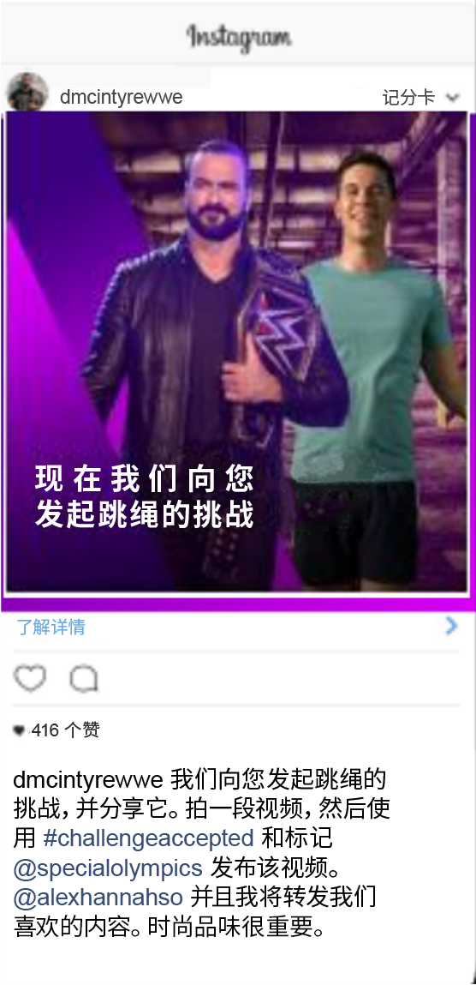
通过社交媒体讲述您的故事
控制权在您手中。
按照您的意愿分享。
实事求是、诚实、开放。
使用 # HASHTAG 。
Notes:
最后，强调社交媒体，并分享一些成功讲述故事的提示和技巧。

Slide 19
有问题吗？

Slide 20
第 2 课：撰写演讲稿
在本课中，我们将：
了解撰写演讲稿所需的步骤。
了解在撰写演讲稿时协作工作的重要性。

Slide 21
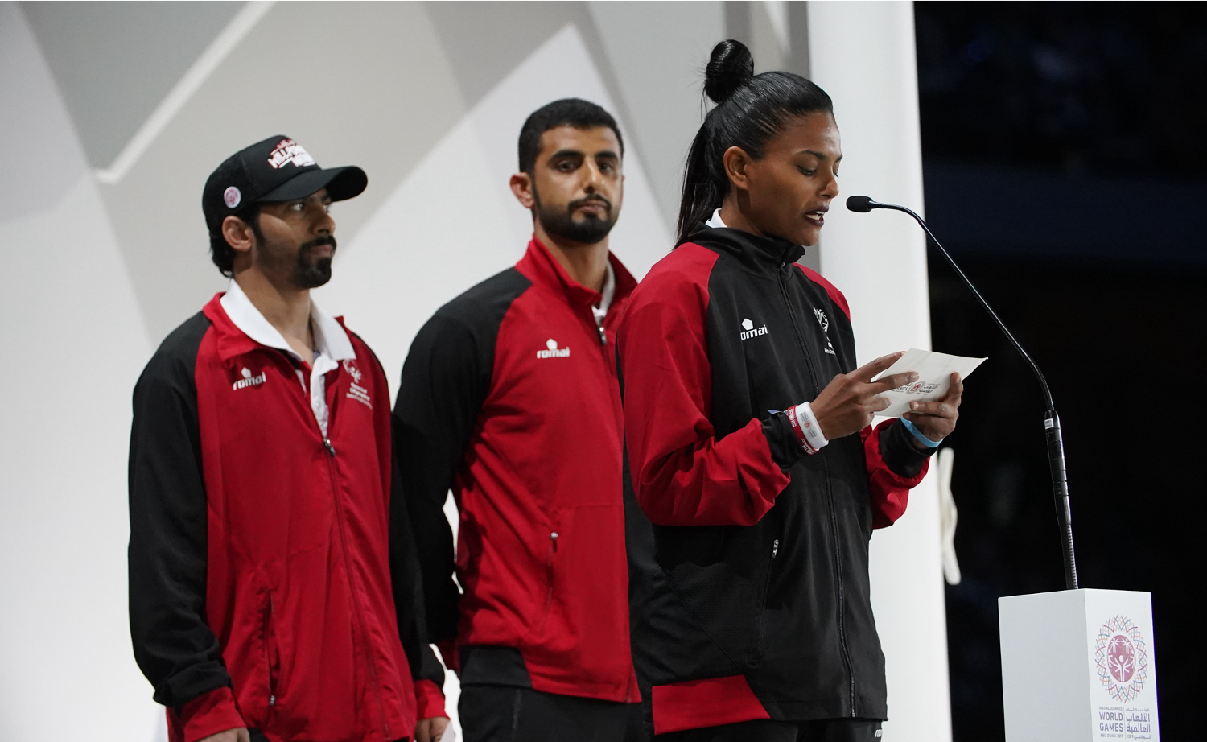
什么是演讲稿？
Notes:
活动 3（20 分钟）：我们来看看特殊奥林匹克运动会运动员和工作人员 Kester Edwards 的故事：https://youtu.be/LQ3nhM3GBCE
看完视频后，将小组分到 3 个分组讨论室。每个分组讨论室将尝试确定 Kester 故事中的以下几个方面：
故事重点是什么？
描述前后变化？发生了哪些改变？
这个故事有哪些独特的细节？
当每个人都回到小组时，让一位代表分享他们讨论的笔记。问问其他人，他们是否会添加或更改他们所说的话。

Slide 22
演讲类型
传达
说服
娱乐
传达 | 说服 | 娱乐
目标是提供信息和教育。 | 目标是让每个人都能感同身受， 进而进行思考并付诸行动。 | 目标是通过一条有趣的消息来吸引每个人的注意力。

Slide 23
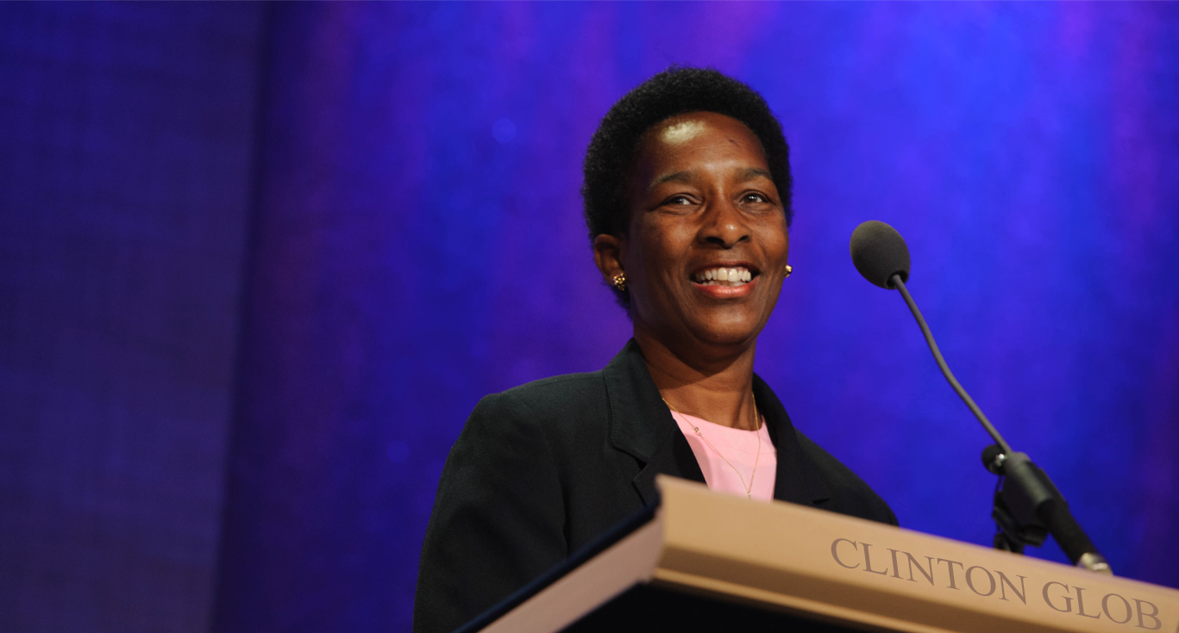
分享您的故事
活动 1
Notes:
活动 1（5 分钟）：播放 Loretta Claiborne 的这个关于让智障人士能够接种 COVID-19 疫苗的视频。请小组思考她发表了什么类型的演讲。使用 Zoom 民意调查查看他们的答案。
正确的答案将是“令人信服的演讲”，因为她希望人们感到不安，并思考为什么有智力障碍的人在接种疫苗方面更加困难。然后，她要求每个人采取行动，联系疾病预防控制中心和当地政府官员，以确保智障人士不会被抛在后面。
*请记住，您可以改用另一个视频，让听众可以更好地理解。只要确保它是同一类型的演讲，内容目标相同即可。

Slide 24
演讲目的
您的演讲对象是谁？
您想让他们做什么？
您想让他们知道什么？
您想让他们有何感受？

Slide 25
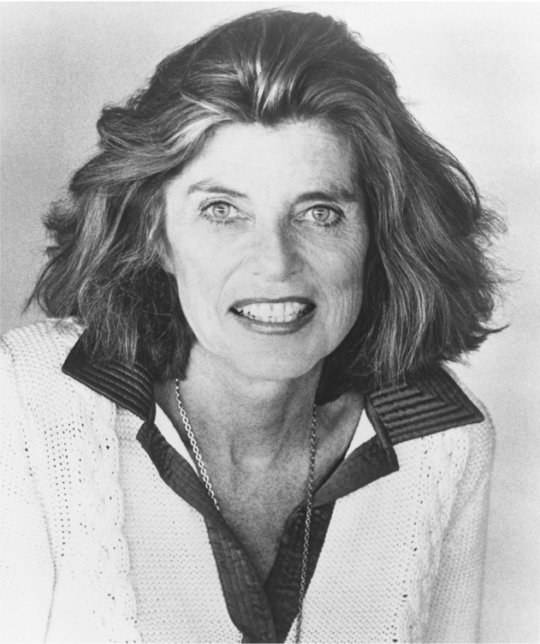
分享您的故事
活动 2
视频
Notes:
活动 2（15 分钟）
播放特殊奥林匹克运动会创始人 Eunice Kennedy Shriver 的这段视频 (https://www.youtube.com/watch?v=ucnJXF09OkY)。视频结束后，小组将尝试通过回答 4 个问题来理解她演讲的目的。
一次问一个问题，让学员把答案放在聊天框里，或者大声说出来。
问：Eunice Kennedy Shriver 在和谁说话？ 答：参加奥运会的特殊奥林匹克运动会运动员。
问：她想让他们知道些什么？ 答：他们是明星，每个人都支持他们，他们有权娱乐、学习、工作等。
问：她想让他们有何感受？ 答：感觉自己很重要、倍受鼓舞。
问：她想让他们怎么做？ 答：去竞争，传递希望的信息。
听完这两篇鼓舞人心的演讲后，看看您如何使用任一演讲的 3 个部分来编写演讲稿。

Slide 26
编写演讲稿
开头
正文
结尾
Notes:
演讲稿就像一块三明治。
开场白和结束语就像外层的小面包，因为它们把所有东西都包在一起
演讲的正文就像肉和所有的三明治配料，因为
它们代表了您的演讲要点 = 肉和奶酪 - 好东西
开头：
问候您的听众。
告诉他们您的名字。
说出演讲的目的。您想要做什么？
正文：
要点。向观众展示您对这个主题的了解。
分享能够引起他们兴趣的例子或故事。使用自己的话分享您的
个人经验。
让他们关注您的演讲。
结尾：
每一次演讲都需要所谓的“行动号召”。这是您希望听众在听到演讲后做的事情（捐赠、成为志愿者等）。具体说明您希望他们做什么。
简要重复您演讲的要点或目的以及主要论点；这叫做总结。
谢谢大家。

Slide 27
编写您的故事
活动 3
撰写您的第一篇演讲稿
在开始撰写演讲稿时，请考虑以下信息：
您的演讲对象是谁？
您演讲的目的是什么？
您想让他们知道什么？
您想让他们有何感受？
您想让他们做什么？
Notes:
活动 3（15 分钟）此活动是供学员在课程结束后进行的，应在推出第 2 课前完成。花足够的时间解释说明，并留出时间回答问题。告诉他们，他们可以请导师、朋友或家人帮助审阅他们的演讲稿。
我们希望您练习撰写第一篇演讲稿。我们希望您在本次培训结束后花一些时间来完成。本课程结束后，请努力撰写您的演讲稿，为下一次课程做好准备。在下一课中，我们将学习如何发表演讲。您可以请导师、朋友或家人帮助审阅您的演讲稿。
在开始撰写演讲稿时，请考虑以下信息：
您的演讲对象是谁？
您演讲的目的是什么？
您想让他们知道什么？
您想让他们有何感受？
您想让他们做什么？

Slide 28
编写您的故事
活动 3
例如
演讲类型 | 说服
目的：
您的演讲对象是谁？ | 智障人士家庭
您想让他们知道什么？ | 我们欢迎他们及其有智障的家人参加特殊奥林匹克运动会。
您想让他们有何感受？ | 您要让他们感到受欢迎。
您想让他们做什么？ | 加入特殊奥林匹克运动会。
Notes:
了解这些问题的答案很重要。我们来练习一下吧。请参阅下面的示例，并根据大纲，用它来编写自己的演讲稿。
别忘了！您的演讲需要：
开头 - 小圆面包
（问候听众，告诉他们您的名字，并说明演讲的目的）
正文 - 好食材
（要点，使用证据，分享示例，并告诉他们您希望他们做什么）
结尾 - 小圆面包
（总结性陈述，请他们采取具体行动，并感谢他们）

Slide 29
有问题吗？

Slide 30
第 3 课：发表演讲
在本课中，我们将：
学习有助于您通过演讲和一些实践活动产生影响力的工具。

Slide 31
在发表演讲之前
审阅您的 演讲稿
练习演讲
视觉辅 助工具
设备或用品
备好演讲 稿副本
Notes:
在最后一课中，您学会了如何撰写演讲稿。最后，您练习了撰写自己的演讲稿。在这节课中，您将学习如何发表它。在这一课中，您需要使用第 1 课中的演讲稿。如果还没有完成，只有草稿，没关系。

Slide 32
在发表演讲之前
1. 审阅您的演讲稿
开头：
演讲有开场白吗？它能吸引听众的注意力吗？
您说明了演讲的目的吗？
进行自我介绍了吗？
正文：
主题是否明确？
您是否使用了示例或数据，或告诉听众为什么由您来与他们谈论此主题？
它呼吁采取行动了吗？
结尾：
您回顾要点了吗？
您告诉人们如何参与了吗？
对听众表示感谢了吗？
您问听众有没有问题了吗？

Slide 33
在发表演讲之前
2. 练习演讲
请导师、朋友、家人倾听并给予反馈。
3. 视觉辅助工具
考虑有助于您更好地传递信息的视觉辅助工具。例如：PowerPoint 演示文稿、照片、 视频、特殊奥林匹克运动会奖牌等。

Slide 34
在发表演讲之前
4. 设备和用品
想想您需要什么样的设备或用品。例如：麦克风、扬声器、电脑，想想您将发表演讲的场地的类型和大小。
5. 备好演讲稿副本
随身带着演讲稿副本。例如，它可以在纸张、平板电脑、手机上等。还要带上备份， 以防技术无法使用或您丢失了第一个纸质副本。有备无患！

Slide 35
发表演讲
活动 1
Notes:
活动 1（15 分钟）：请所有学员考虑他们制作的演讲稿，以及它们是否有良好的开场白、正文和结束语。请一两位学员与小组分享他们创建的演讲稿草稿。询问其他听众的问题，并让他们提供反馈。提供您自己的反馈和建议，提出如下问题：
您能否识别演讲稿的所有 3 个部分？
是什么让它变得这么好？
您会更改演讲稿或在其中添加一些内容吗？

Slide 36
发表演讲
要记住的事情
自信
强调字词
注意您的肢体语言
保持冷静

Slide 37
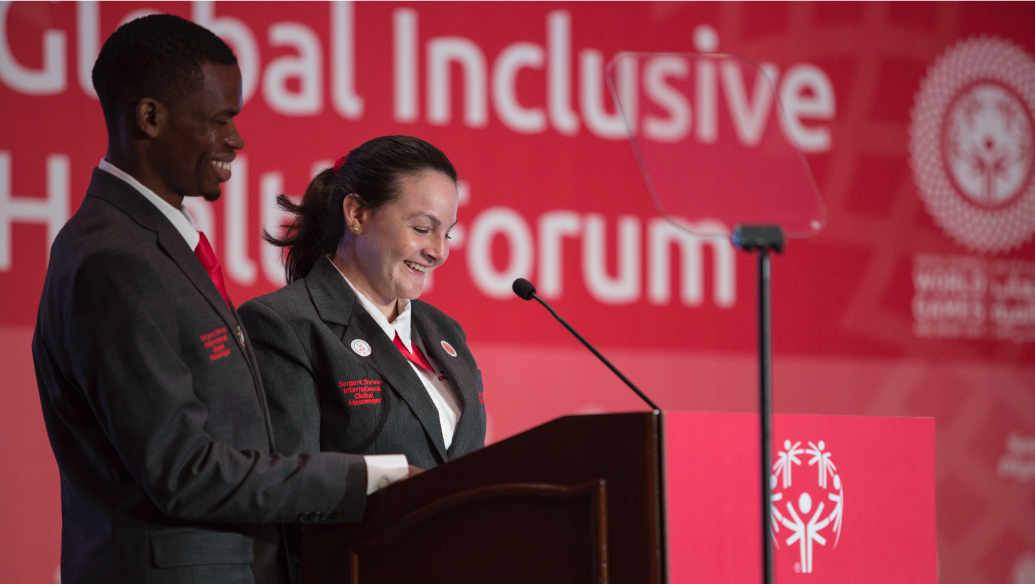
发表演讲
1. 自信

Slide 38
发表演讲
活动 2
第 I 部分
谈谈开飞机会是什么感觉。
谈谈在太空中生活会是什么感觉。
谈谈做一头狮子会是什么感觉。
Notes:
活动 2（20 分钟）
第 1 部分：
分成 3 人小组。所有 3 名学员都必须即兴发表 1 分钟的演讲。他们必须选择以下主题之一：
谈谈开飞机会是什么感觉。
谈谈在太空中生活会是什么感觉。
谈谈做一头狮子会是什么感觉。

Slide 39
发表演讲
活动 2
第 II 部分
谈论个人或家庭传统。
谈论您的爱好/您喜欢做的事情。
谈谈您最喜欢的假期。
Notes:
第 2 部分：
当学员从分组讨论室回来时，提出以下问题：
您注意到不同演讲有什么区别吗？
您第一次演讲感觉如何？
比较一下您第二次演讲的感觉。
哪个更容易些？您为何这么认为？
此活动反映出，当人们发自内心地说话，谈论个人经验，或对所说内容有足够的把握时，通常会感觉更自信。

Slide 40
发表演讲
2. 强调字词
活动 3
我出生在（您的出生地）
我出生在（您的出生地）
我出生在（您的出生地）
我出生在（您的出生地）
我出生在（您的出生地）
Notes:
简要概述要记住的另一项：强调字词。
活动 3（10 分钟）：您将说出下面的每一句话，同时强调突出显示的字词。
我出生在（您的出生地）
我出生在（您的出生地）
我出生在（您的出生地）
我出生在（您的出生地）
我出生在（您的出生地）
让学员回答以下问题：
您觉得哪种强调方式最有震撼力？为什么？
在下一步练习中，鼓励学员拿出演讲稿，并把他们想强调的字词加上下划线。确保他们明白，当少量使用（只有几次）时，强调字词具有非常强大的影响力，能告诉听众您的演讲中最重要的方面。用得太多听起来会很尴尬。给他们举个例子，通过阅读一个简短的演讲，并强调很多字词，使他们能够理解。

Slide 41
发表演讲
3. 肢体语言
面部表情
眼神交流
小动作
全身动作
Notes:
使用身体动作是给字词突出重点和提高清晰度的有效工具。这也是用您的诚意和热情
说服听众的最强大工具。
面部表情：您的脸会向观众表达您的感受。连同您的声音和动作，可告诉其他人您是认真还是开玩笑，是快乐还是悲伤。
如果您在讲一个快乐的故事，但脸上有忧心忡忡或悲伤的表情，那会迷惑听众。您的面部表情应该与言语和感觉相符。
眼神交流：您的眼神交流应保持稳定，不要从一边快速移动到另一边或快速上下移动。一个不错的建议是用目光注视听众中的一个人，直到您完成思考。然后找到左边的某个人，看着他们，然后做陈述。然后看着中间的某个人，再做陈述。然后看着右边的某个人，再做陈述。假装您只和那个人说话。重复此过程，直到演讲结束。当您非常了解您的演讲时，眼神交流就容易多了。您不必记住整个演讲稿，但记住几个部分或句子是有帮助的。
小动作：有特定的身体动作可表达思想或情感。这可能是头部或肩膀动作，但大多数是手和手臂动作。例如：抬起头来，用手指指一下，耸耸肩，等等。在演讲中用身体做小动作是可以的，但是动作太多，可能会分散听众的注意力。
全身动作：您的姿势和动作告诉每个人您是否警觉、感兴趣、与观众积极互动且自信。如果您能在演讲时站着，确保尽可能站直。把双脚张开，分腿站立。如果您因为使用轮椅而坐着演讲，仍然可以确保尽可能坐直。放松肩膀，挺起胸部和胃。就像小动作一样，在演讲中要注意身体的移动程度。在演讲中很容易老是移动，却没有意识到这一点。要想练习，可以给自己发表演讲录像，并注意移动身体部位的程度。

Slide 42
发表演讲
4. 保持冷静
当出错时，您只能控制自己对错误的反应。
不要向形势屈服。继续发言，保持专注。
演讲必须继续。
保持幽默感。
深呼吸。
您能做到！
Notes:
作为公开演讲者，只要演讲次数够多，总会出错。您会将演讲稿忘在家里。您会在演讲中忘记自己讲到哪里了。您出席活动时会穿得过于隆重或过于朴素。
当出错时，您只能控制自己对错误的反应。问题在于您还是在于别人并不重要。您不能改变过去，所以没有必要对此过于沮丧。给自己留点生气或悲伤的时间，但您需要快速推进，因为大家仍然在等您继续。
不要向形势屈服。继续发言，保持专注。
演讲必须继续。
保持幽默感。
深呼吸。
您能做到！

Slide 43
专业提示
发生了什么事？
您在演讲中说错了一个词，或者忘了一个短语！
该怎么办？
您可以随时暂停并重新开始说那个单词或短语。
Notes:
作为公开演讲者，只要演讲次数够多，总会出错。您会将演讲稿忘在家里。您会在演讲中忘记自己讲到哪里了。您出席活动时会穿得过于隆重或过于朴素。
当出错时，您只能控制自己对错误的反应。问题在于您还是在于别人并不重要。您不能改变过去，所以没有必要对此过于沮丧。给自己留点生气或悲伤的时间，但您需要快速推进，因为大家仍然在等您继续。
不要向形势屈服。继续发言，保持专注。
演讲必须继续。
保持幽默感。
深呼吸。
您能做到！

Slide 44
发表演讲之后
接受其他发言者的建设性批评。
聆听听众中其他人的看法。
记录所需的更改，以便在将来的演讲中改进。
Notes:
完成课程，就演讲结束后需要做的 3 件事提供建议。
接受其他发言者的建设性批评。
聆听听众中其他人的看法。
记录所需的更改，以便在将来的演讲中改进。
作为这节课的辅导员，在课程结束时，询问学员是否有其他建议要与小组分享。

Slide 45
有问题吗？

Slide 46
第 4 课：媒体培训
在本课中，我们将：
了解如何与媒体分享您的故事。

Slide 47
媒体培训
活动 1
什么是媒体？
Notes:
媒体是人们提供和接收信息的方式。它是以各种媒介或途径提供的。
活动 1（5 分钟）：请所有学员分享一些关于谁是媒体的例子和想法。可以非常笼统，也可以非常具体，这将有助于您了解他们以前的知识以及个人与媒体的接触情况。
他们可以在聊天框中分享或解除静音。
在您查看他们的答案后，请分享以下示例。

Slide 48
Notes:
活动 1（5 分钟）：请所有学员分享一些关于谁是媒体的例子和想法。可以非常笼统，也可以非常具体，这将有助于您了解他们以前的知识以及个人与媒体的接触情况。
他们可以在聊天框中分享或解除静音。
在您查看他们的答案后，请分享以下示例。

Slide 49
媒体培训
活动 2
您最常使用哪个媒体渠道来接收新闻？
您只能选择 2 个选项：
电视一国家、地方和有线电视新闻（CNN、HBO、BBC）。
电台
报纸
杂志
互联网一博客、社交媒体（Facebook、Instagram、Twitter）、 评论帖子、播客
Notes:
活动 2（5 分钟）。现在，我们将进行民意调查，了解您如何与媒体联系。您更多使用我们提到的哪两家媒体来获取和分享新闻？
您只能选择 2 个选项：
* 包括当地示例。
电视 - 国家、地方和有线电视新闻（CNN、HBO、BBC）。
电台
报纸
杂志
互联网 - 博客、社交媒体（Facebook、Instagram、Twitter）、评论帖子、播客。
在您查看答案后，将这一组与其他组获得新闻的方式进行比较。下图说明了人们获得新闻的方式。

Slide 50
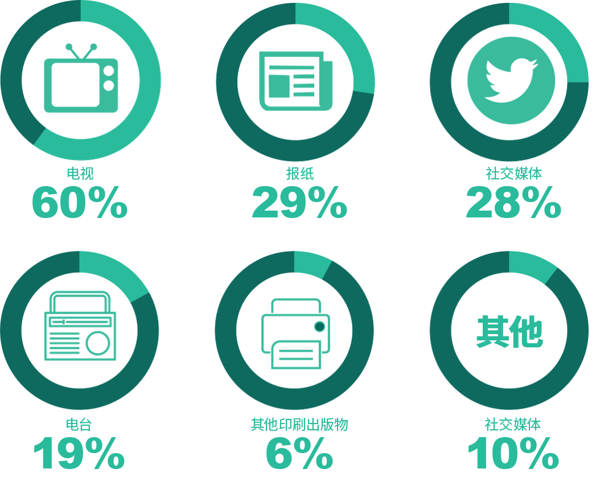
下图说明了人们获得新闻的方式
其他
Notes:
多年来，我们消费媒体的方式发生了变化。由于社交媒体的出现，新闻传播的速度比以往任何时候都快。现在，我们来谈谈为什么特殊奥林匹克运动会需要出现在媒体上。

Slide 51
为什么特殊奥林匹克 运动会需要媒体
活动 3
视频
Notes:
活动 3（25 分钟）：特殊奥林匹克运动会与媒体有着长期而密切的关系，可以追溯到 1968 年特殊奥林匹克运动会正式开始的时候。他们报道我们的活动，采访我们的运动员和我们的项目负责人，并帮助在世界各地传播特殊奥林匹克运动会的使命和工作。
我们来看一段视频，内容是媒体如何报道美国队在阿布扎比世界运动会期间的故事。* 包括当地采访的视频
https://www.youtube.com/watch?v=9wn6pl-vW0s
观看视频后，前往分组讨论室讨论以下问题：
媒体如何帮助特殊奥林匹克运动会？
为什么媒体对特殊奥林匹克运动会很重要？
当每个人都以每个小组成员的身份回来分享他们与其他人讨论的内容时。
完成分享媒体帮助特殊奥林匹克运动会的方式列表的活动，查看他们是否涵盖了所有要点，并包含其他要点。
树立诚信。可能需要定义/解释我们所说的“诚信”。
对社会态度和行为的强大影响
提高对我们组织的认识，并宣传我们的使命。
帮助筹集资金。
招募新的志愿者、教练和支持者。

Slide 52
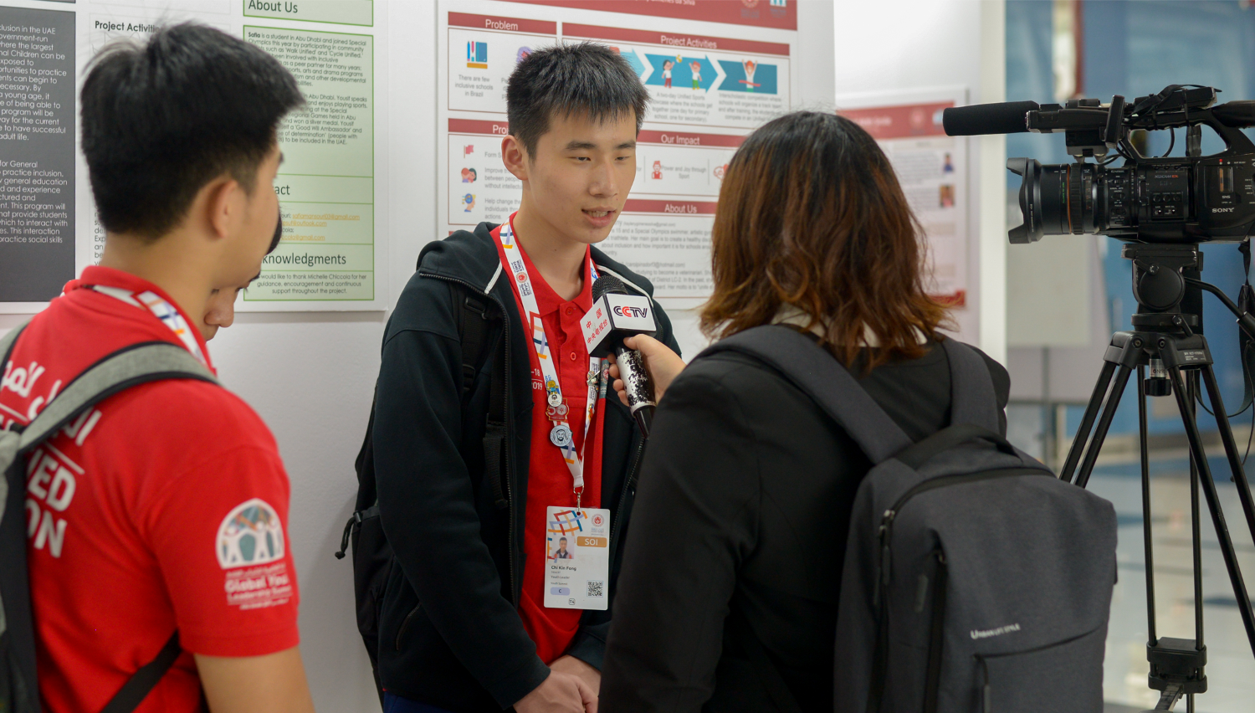
运动员必须成为我们媒体参与工作的先锋
Notes:
解释运动员必须如何成为我们媒体参与工作的先锋，因为他们比我们更了解自己的故事。不应该由工作人员、教练或家庭成员来为他们讲述自己的故事。在大多数需要有人采访的情况下，我们应首先向全球信使求助。运动员可以单独在媒体上出现，也可与其他运动员、特殊奥林匹克运动会工作人员、家庭成员或教练一起出现。运动员参与媒体的常见方式之一是接受采访。
此时，一定要将其与“分享您的故事”一课联系起来。
如果您要出现在媒体中，就需要知道您的故事。要出现在新闻中，您必须先编写自己的故事。
我们来谈谈采访。

Slide 53
特殊奥林匹克运动会运动员与媒体
采访
它们可以不同的方式完成：
直播或录音（电视或电台）
电话访谈
工作室内或脱口秀形式
现场（采访者和运动员在同一地点）
“远程”采访（采访者和运动员在不同的地方）
通过互联网进行的视频聊天（Twitter、Facebook、Skype）

Slide 54
特殊奥林匹克运动会运动员与媒体
采访技巧
做您自己。
如果采访者同意，请在采访前索要问题列表。这将给您时间准备和思考答案。
如果您不理解某个问题，请采访者重复一遍。这将给您更多的时间准备答案。
做好准备一确保您知道事实。
Notes:
如果您知道自己将接受采访，请查看这些提示，并请人帮助您练习。就像发表演讲一样，在采访中对讲述您的故事充满信心也很重要。

Slide 55
特殊奥林匹克运动会运动员与媒体
采访技巧
如果您不知道他们问题的答案，坦白相告。不要胡乱编造。如果您不知道某件事，没关系。采访结束后，试着从工作人员或家人那里得到答案，并告知采访者。
试着佩戴特殊奥林匹克运动会标识（别在衬衫上、别针或奖牌）。
要充满活力、积极向上。
如果手势和小动作可以让您放松下来，可以这么做。不要让两腿僵直， 采访时稍微弯曲一下。不要紧张。尽量放松，从中得到乐趣！
记住您在特殊奥林匹克运动会中扮演了重要的角色。
微笑！
Notes:
如果您知道自己将接受采访，请查看这些提示，并请人帮助您练习。就像发表演讲一样，在采访中对讲述您的故事充满信心也很重要。

Slide 56
特殊奥林匹克运动会运动员与媒体
想出现在新闻中吗？
与当地媒体分享照片，并写一个故事创意供他们报道。
在社交媒体上发布照片和您的工作，并 @ 新闻媒体。
在做某件事情时提醒您的特殊奥林匹克运动会项目，这样他们可以帮助您出现在媒体中。
Notes:
当我们学完这一课时，有些运动员可能会迫不及待地想要出现在新闻中，分享他们的故事。必须指出，这些机会通常是由他们的特殊奥林匹克运动会项目创造和安排的。

Slide 57
有问题吗？

Slide 58
谢谢！

